Slide 1
Кафедра туризму та готельно-ресторанної справи
Кам’янець-Подільський національний університет
імені Івана Огієнка
Природничо-економічний факультет

Slide 2
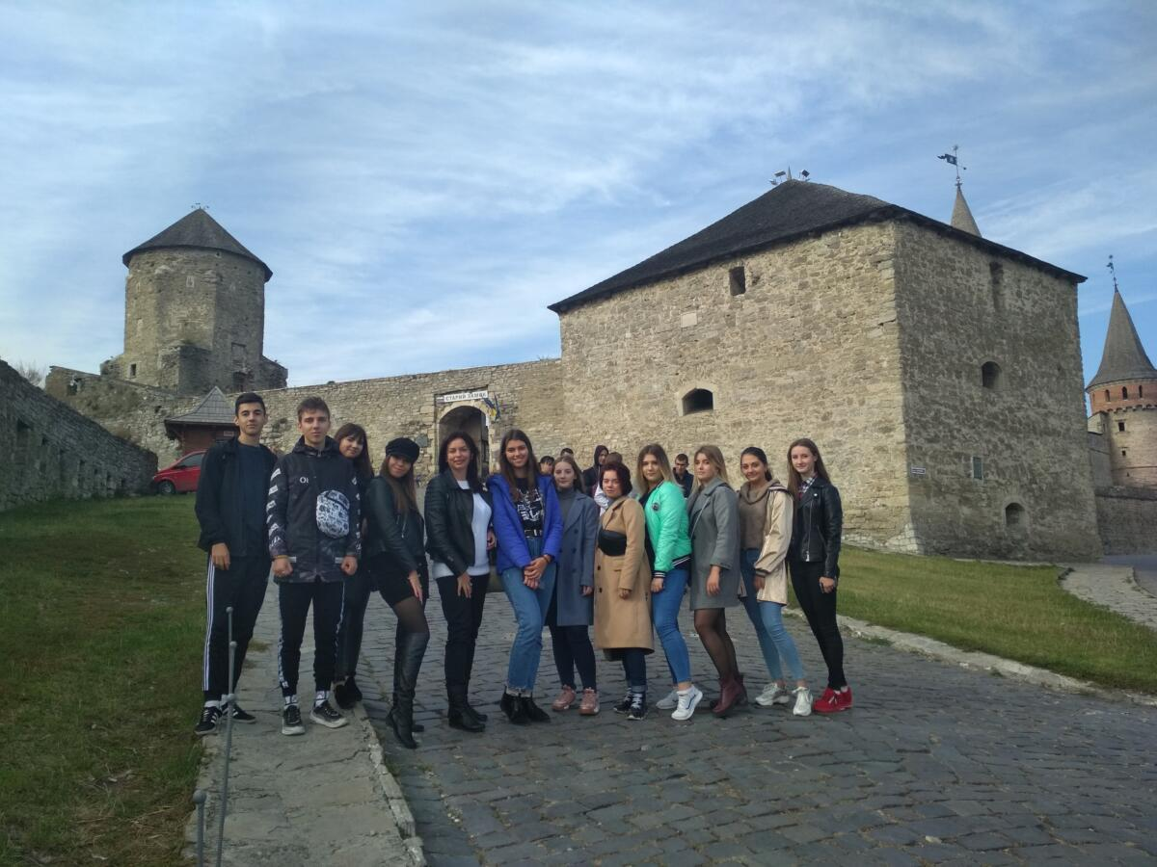
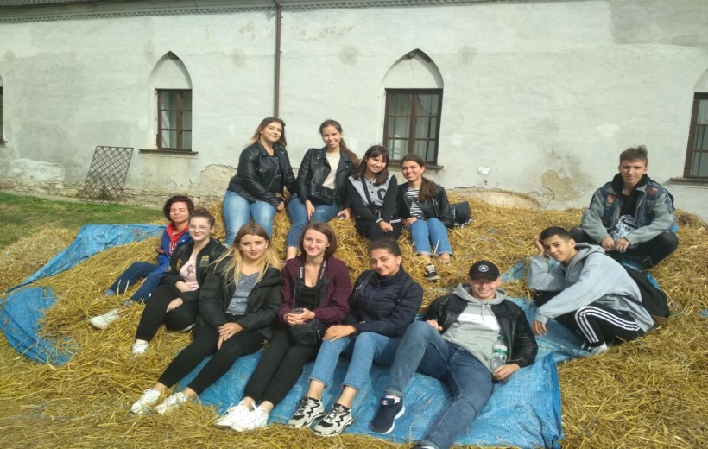
НАВЧАЛЬНА ПРАКТИКА В ТУРИСТИЧНИХ ЗАКЛАДАХ ТА ГОТЕЛЬНО-РЕСТОРАННИХ КОМПЛЕКСАХ

Slide 3
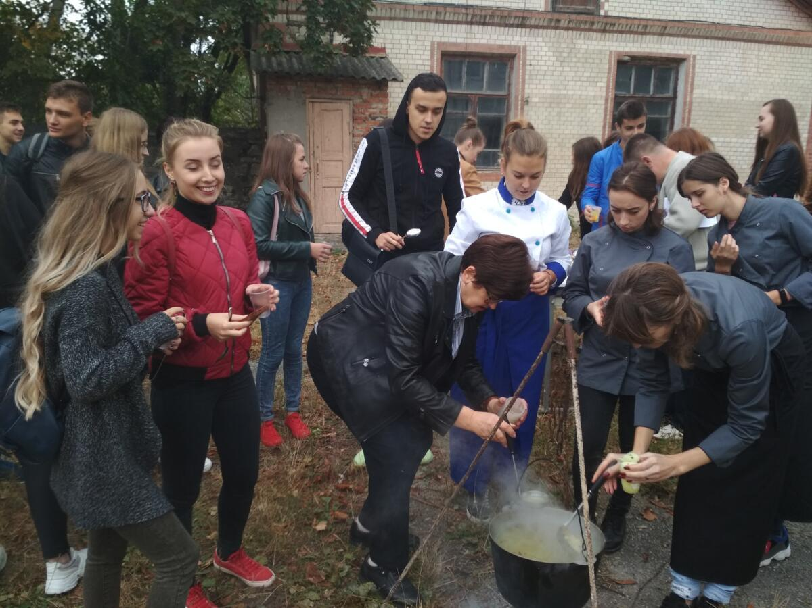
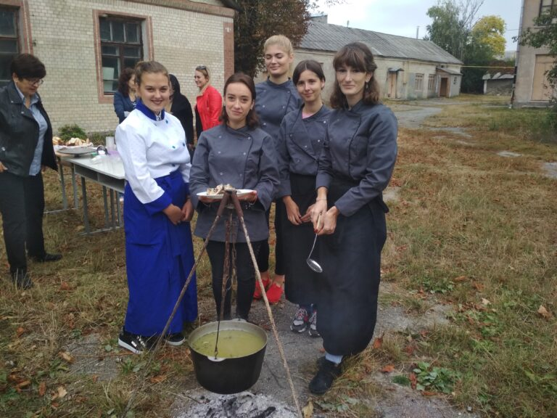
СВЯТКУВАННЯ ВСЕСВІТНЬОГО ДНЯ ТУРИЗМУ НА ПРИРОДНИЧО-ЕКОНОМІЧНОМУ ФАКУЛЬТЕТІ

Slide 4
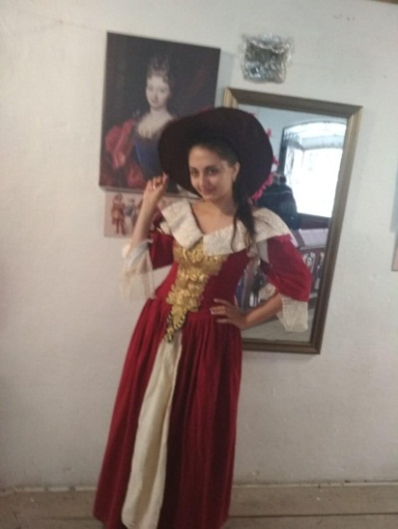
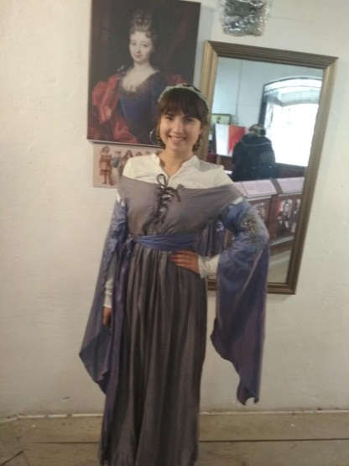
УЧАСТЬ СТУДЕНТІВ КАФЕДРИ У ЗАХОДАХ МІСТА З НАГОДИ ВСЕСВІТНЬОГО ДНЯ ТУРИЗМУ

Slide 5
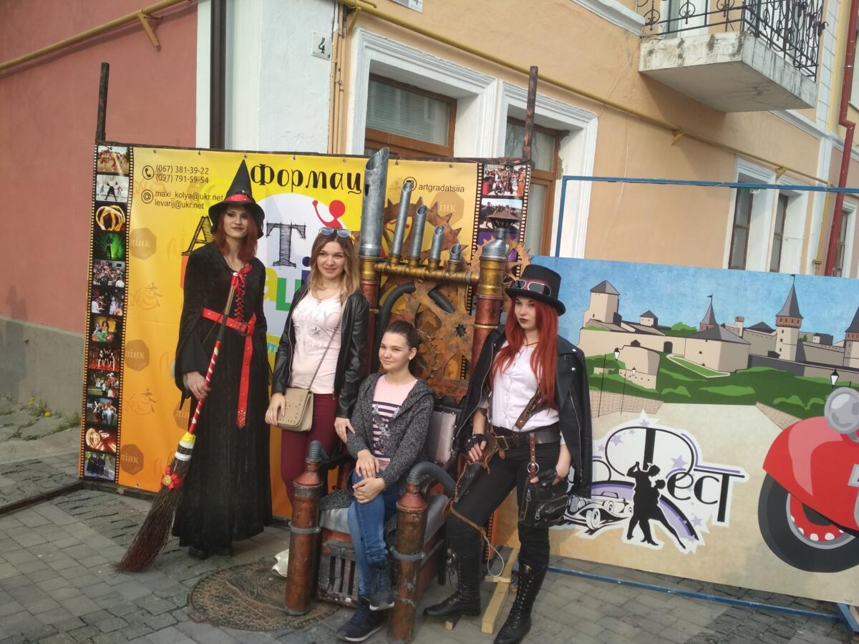
ВІДКРИТТЯ ТУРИСТИЧНОГО СЕЗОНУ «КАМ’ЯНЕЦЬ НА ПОДІЛЛІ – УКРАЇНСЬКИЙ КОЛОРИТ»

Slide 6
ТУРИСТИЧНИЙ ФОРУМ В РАМКАХ ОФІЦІЙНОГО ВІДКРИТТЯ ТУРИСТИЧНОГО СЕЗОНУ «КАМ’ЯНЕЦЬ НА ПОДІЛЛІ – УКРАЇНСЬКИЙ КОЛОРИТ».

Slide 7
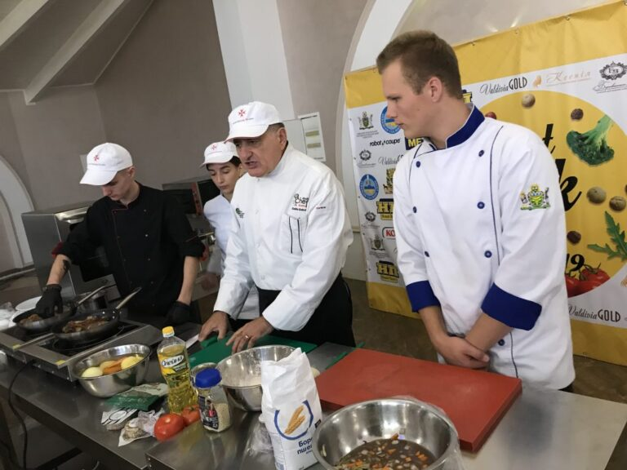
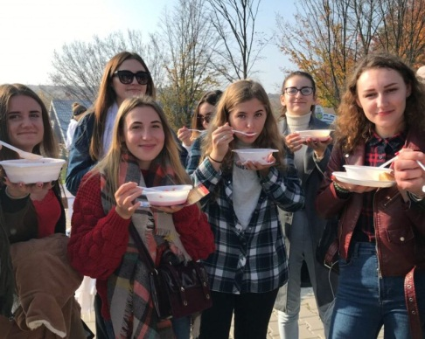
МІЖНАРОДНИЙ КОНКУРС РЕСТОРАННИХ ТЕХНОЛОГІЙ «Best Cook Fest – 2019» ТВК «Сонячна Долина»

Slide 8
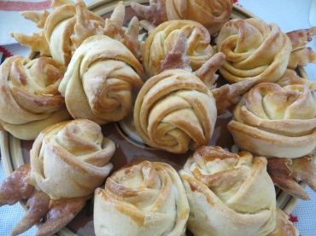
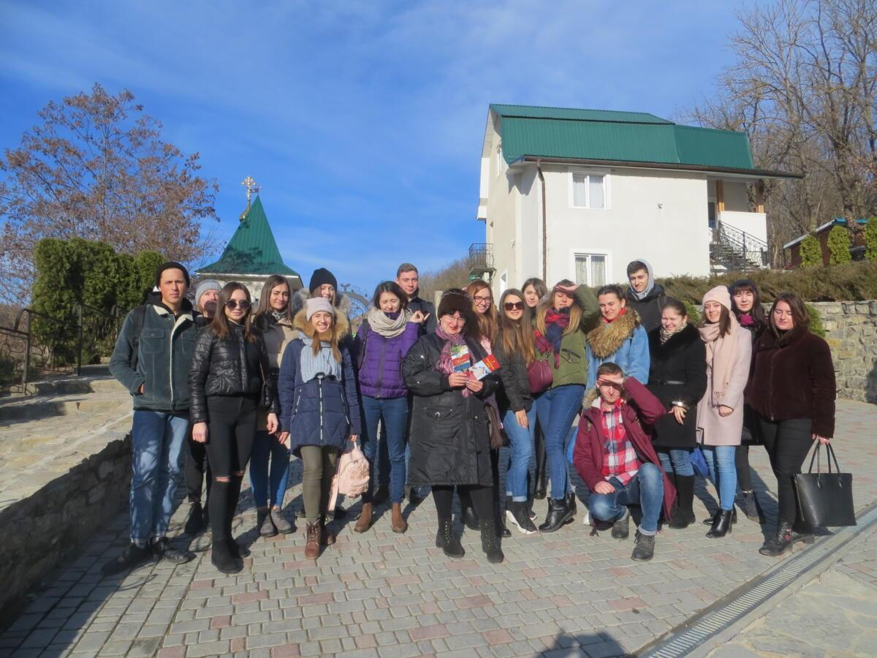
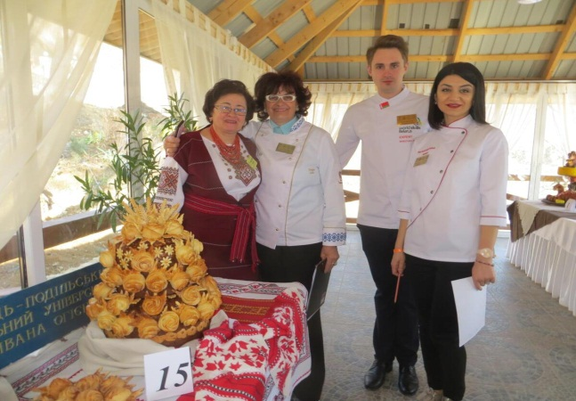
ПОЄДНАННЯ ТЕОРІЇ І ПРАКТИКИ ДЛЯ СТУДЕНТІВ КАФЕДРИ ТУРИЗМУ ТА ГОТЕЛЬНО-РЕСТОРАННОЇ СПРАВИ
Участь в міжнародному фестивалі ресторанних технологій «BestCookFest-Podillia». Серед конкурсантів – гості з різних куточків України, а також Хорватії, Македонії, Греції, Туреччини, Молдови, Саудівської Аравії, Словенії, Маврикій, Ізраїлю, Албанії.

Slide 9
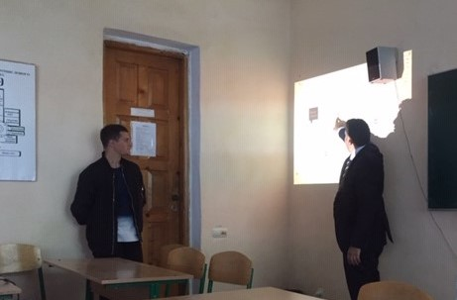
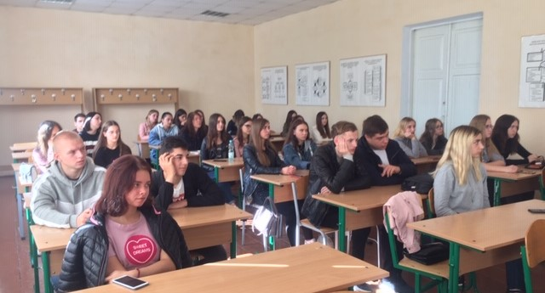
АНГЛОМОВНИЙ ЗАХІД ДЛЯ МАЙБУТНІХ ФАХІВЦІВ ТУРИСТИЧНОЇ ГАЛУЗІ

Slide 10
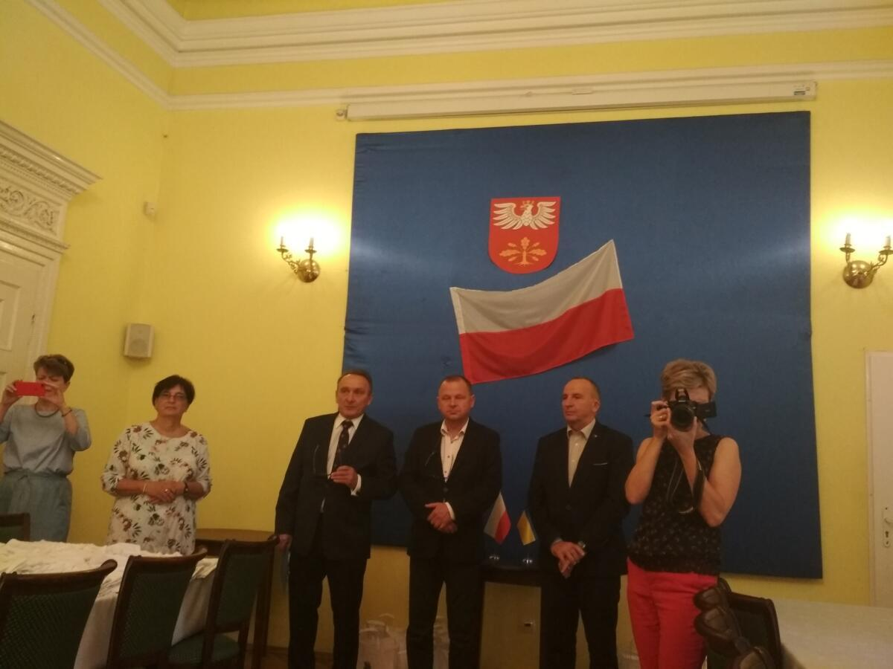
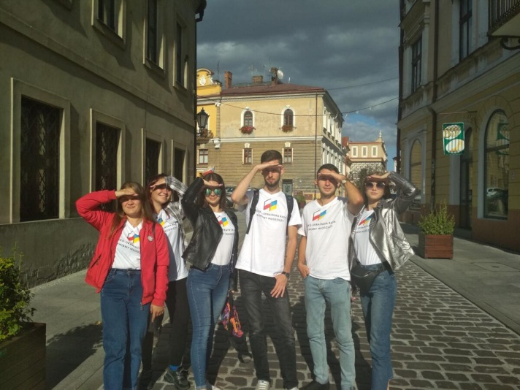
МІЖНАРОДНИЙ ОБМІН

Slide 11
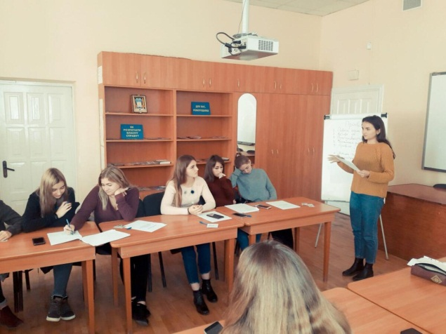
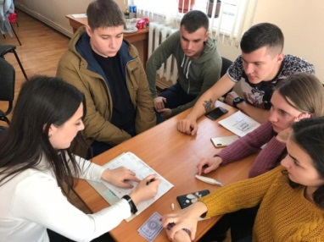
ТРЕНІНГИ У КАМ’ЯНЕЦЬ-ПОДІЛЬСЬКОМУ МІСЬКОМУ ЦЕНТРІ ЗАЙНЯТОСТІ ДЛЯ СТУДЕНТІВ КАФЕДРИ

Slide 12
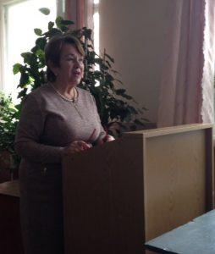
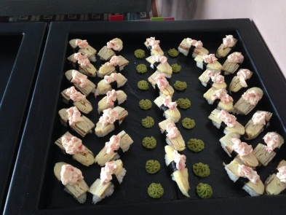
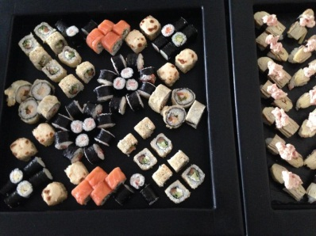
МАЙСТЕР-КЛАС З ПРИГОТУВАННЯ СУШІ

Slide 13
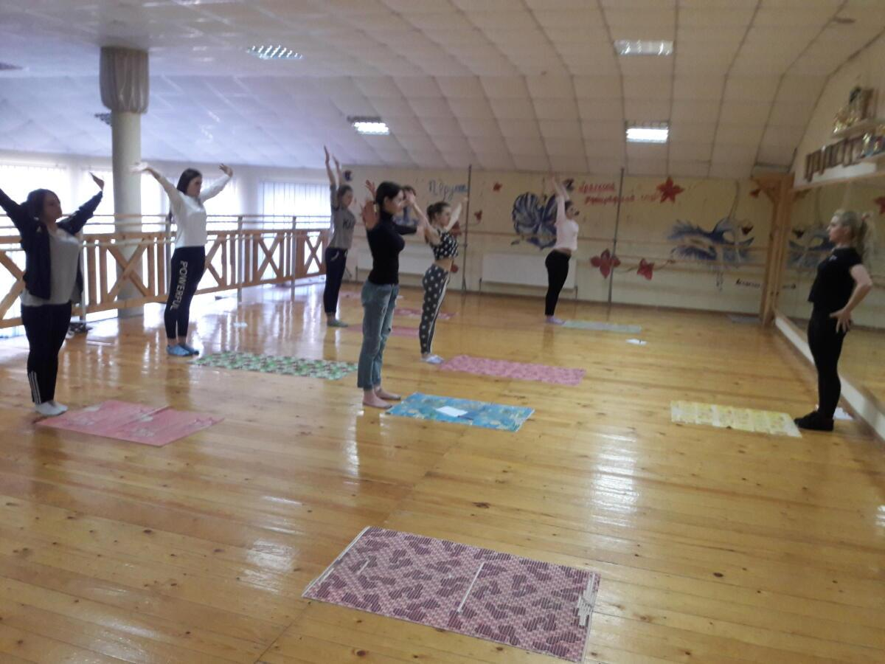
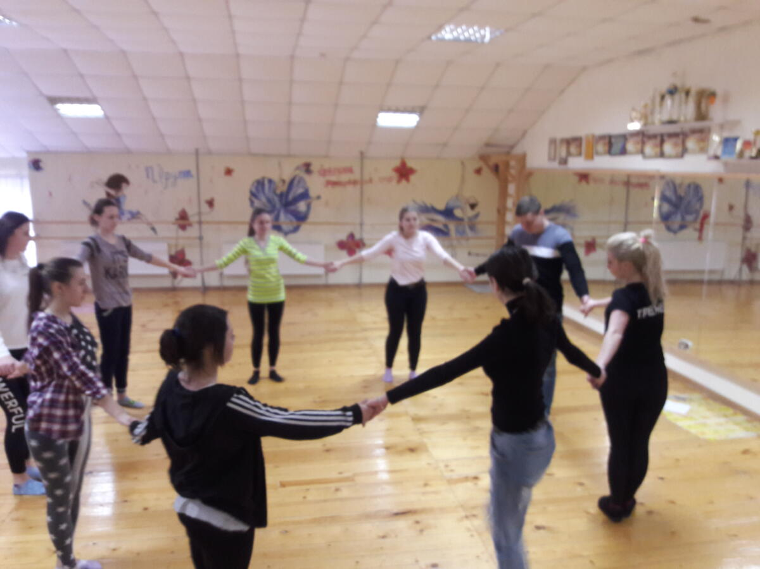
МАЙСТЕР-КЛАС З ОРГАНІЗАЦІЇ ДИТЯЧОЇ ТАНЦЮВАЛЬНОЇ АНІМАЦІЇ З ДИСЦИПЛІНИ «ОРГАНІЗАЦІЯ ТУРИЗМУ: ОРГАНІЗАЦІЯ АНІМАЦІЙНОЇ ДІЯЛЬНОСТІ»

Slide 14
Екскурсія до Берліну

Slide 15
У дворі польського національного банку. Варшава

